Slide 1
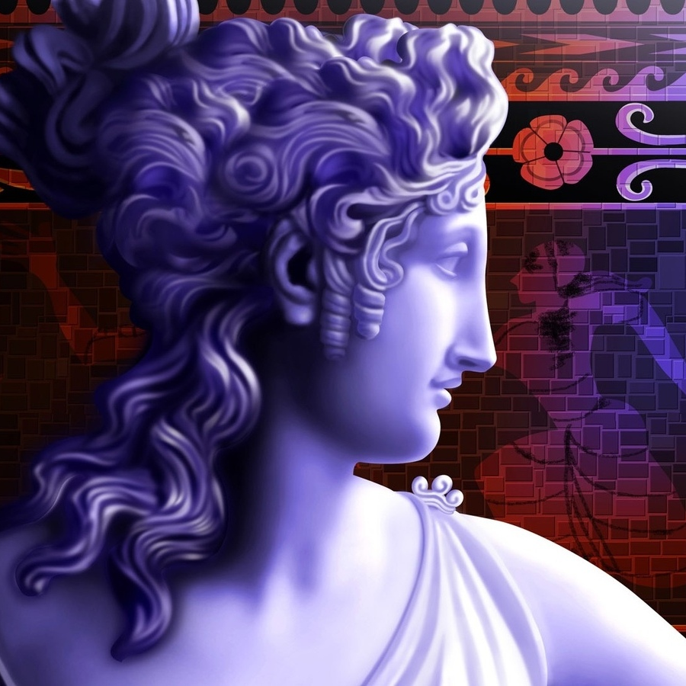
«Греция – колыбель европейской цивилизации»
Виртуальная книжная выставка сотрудников НТБ НГТУ 6 корпус

Slide 2
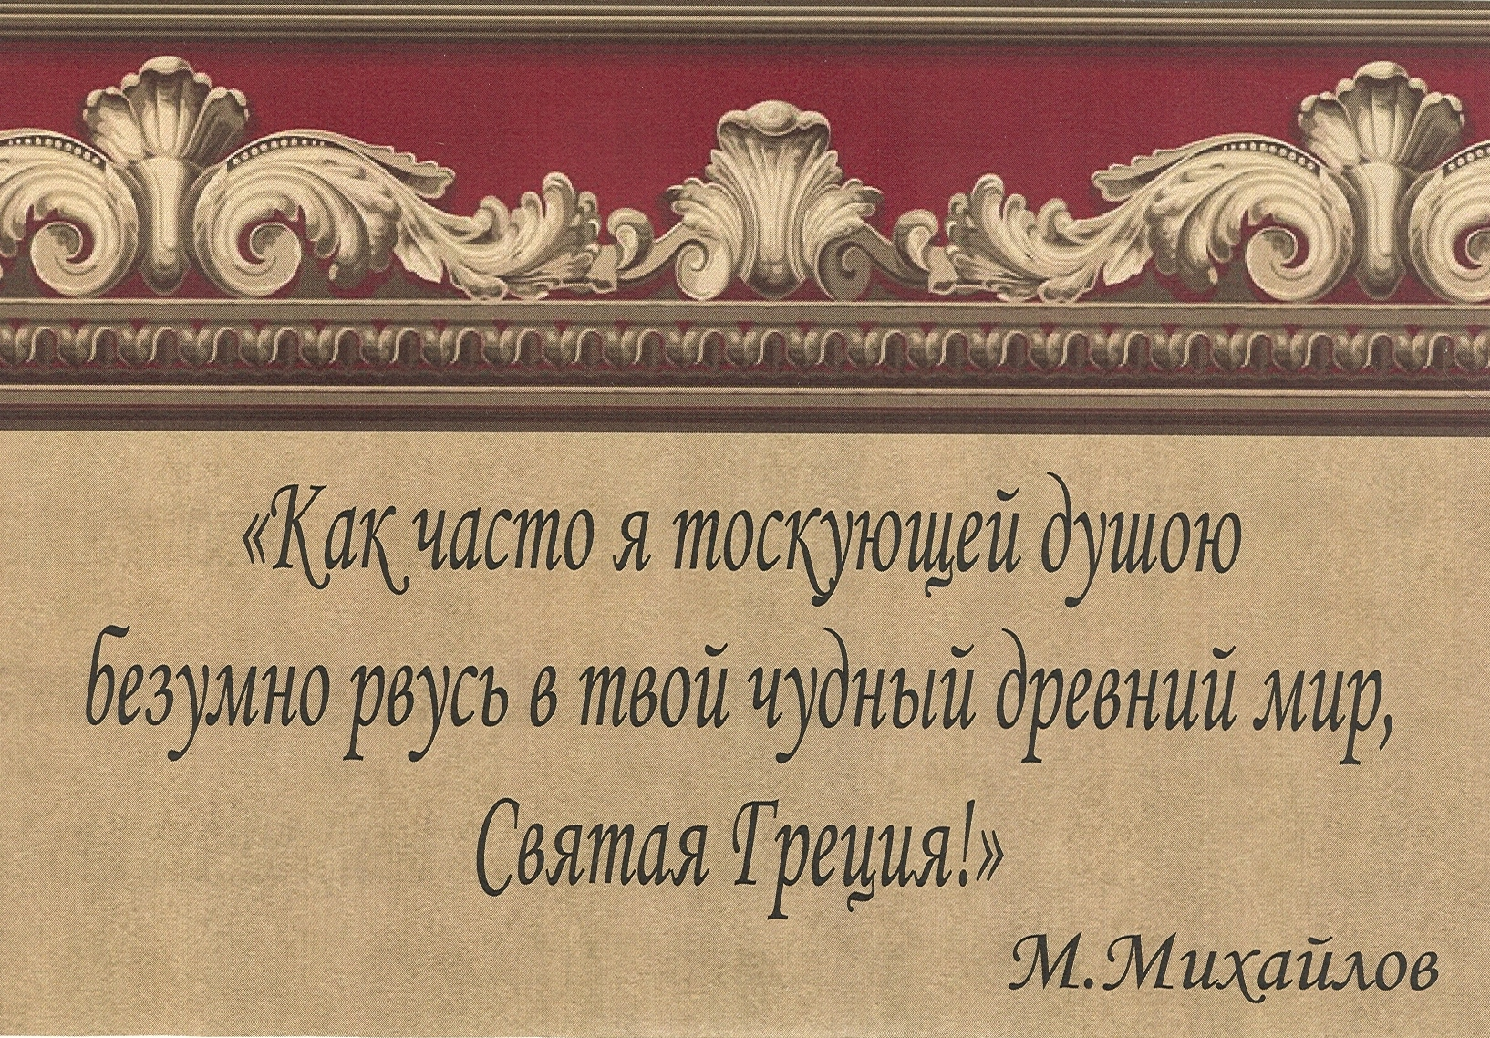

Slide 3
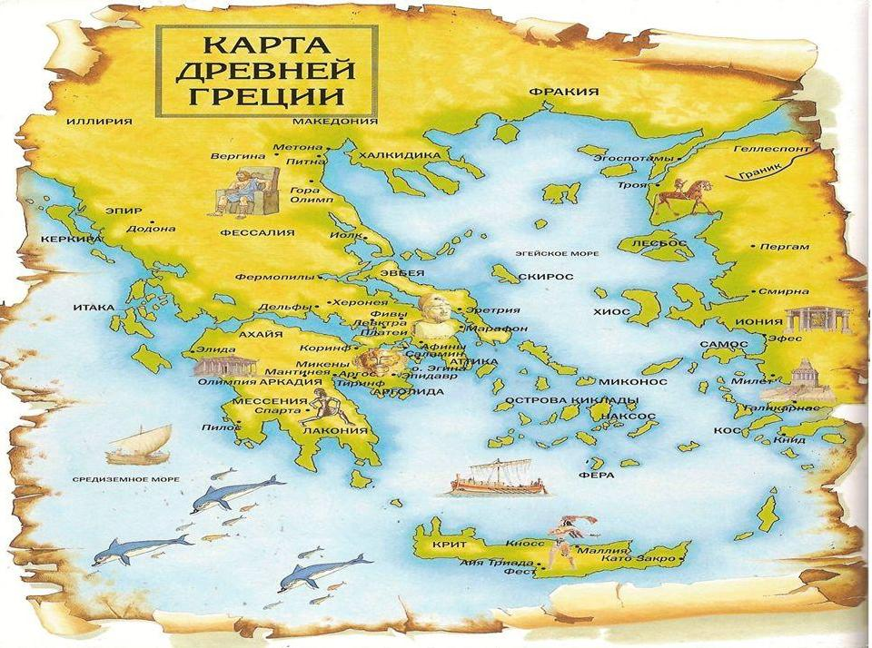

Slide 4

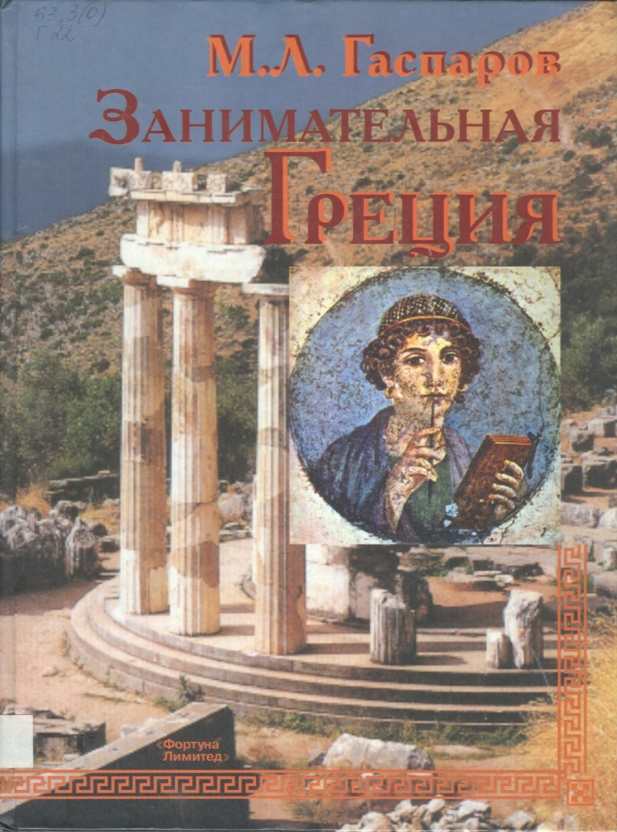
«Занимательная Греция» – своебразная энциклопедия древнегреческой культуры, из которого выросла вся новоевропейская и русская культура. В шести частях книги (с IX по II в.до н.э)рассматриваются и политика, и быт, и военное искусство, и философия, и театр, и поэзия – все в неразрывной связи друг с другом и с эпохой. Стиль изложения продолжает традицию старинных книг о «достопамятных словах и поступках» великих людей.

Slide 5


«Жизнь Греции «входит в одиннадцати томную «Историю цивилизаций» Вила Дюранта. Используя синтетический метод , американский ученый заставляет читателя ощутить себя современником древних греков.
Написанная живым и остроумным языком грандиозная панорама жизни Эллады –от политики и морали до искусства и философии – может послужить и первоклассным учебником, и справочным пособием, и просто увлекательным чтением для всех интересующихся античностью. Книга снабжена библиографией и подробным указателем.

Slide 6

Книга П.Гиро известна в России по переводу, вышедшему в 1897 г.Значение книги Гиро заключается именно в мастерском подборе статей, обрисовывающих в своей совокупности греческую жизнь и глубоко, и широко, и ярко; вследствие этого она становится одинаково ценной как в руках преподавателя, так и ученика.
Разделы пособия: семья, воспитание, частная жизнь, рабство, труд и богатство, общественная жизнь, религия, управление, правосудие, налоги, войско и флот, международные отношения, греческое искусство.

Slide 7
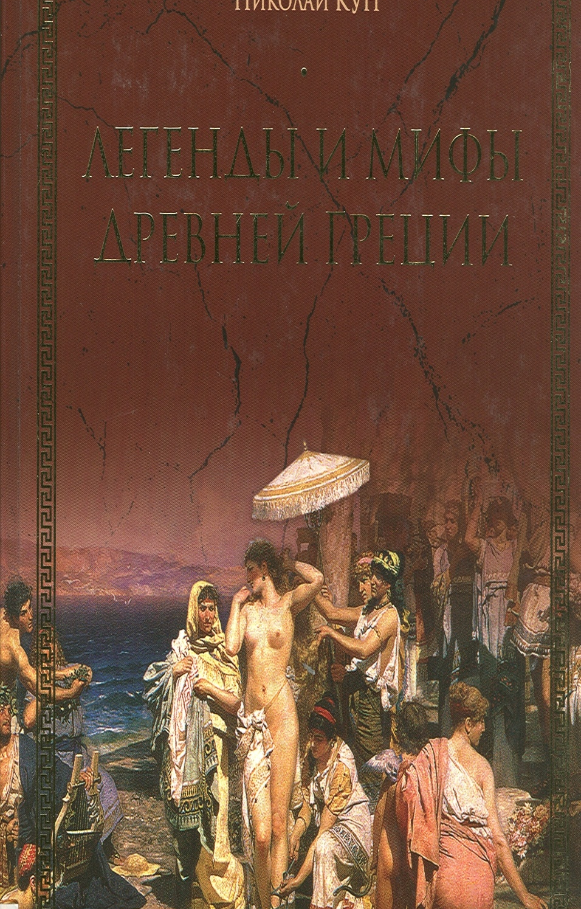
Кун Н.А. Легенды и мифы Древней Греции
Книга известного историка и педагога, профессора МГУ, самое авторитетное собрание легенд и преданий классического эпоса. Она является настольной для детей и взрослых во многих странах мира. По материалам книги Н.А.Куна уже долгие годы в учебных заведениях России ведется преподавание истории и культуры Древней Греции. Настоящее издание, впервые в отечественной литературе, содержит великолепные иллюстрации произведений западноевропейских и российских художников и скульпторов, которые позволяют «увидеть»богов, героев и их приключений.
В текстах сохранена стилистика автора.
Книга адресована самому широкому кругу читателей.

Slide 8

Н.Н.Трухина;
А.Л.Смышляев
«Хрестоматия по истории Древней Греции
Данное пособие адресовано в первую очередь педагогам-приверженцам умирающему великому жанру учительского рассказа. В книге содержится материал для практического использования и для повышения общей эрудиции. Отрывки из произведений античных авторов и сцены из греческой комедии и трагедии адаптированы таким образом, чтобы их можно было поставить силами учащихся. Авторы с надеждой адресуют свой труд преподавателю, желающему углубить свои знания и разыскивающему дополнительные сведения во многих, зачастую труднодоступных книгах. Почему бы не собрать полезные материалы в одном месте, в виде продуманной подборки?

Slide 9

Вниманию читателей предлагается книга известного петербургского историка Ю.В.Андреева (1937-1998). На общем фоне истории стран древнего мира греческая цивилизация, наиболее полно воплотившая в себе все самые характерные черты древнеевропейского типа, воспринимается как ярко выраженное исключение из правил, даже как своего рода чудо, абсолютно уникальный феномен. Книга посвящена этому феномену, который впервые в отечественной научной литературе рассматривается с позиции этнопсихологии. Внимание читателя сконцентрировано на том, что принято называть менталитетом древних греков, т.е.на особенностях их психического склада, мировосприятия, отношения к жизни и смерти, эстетических вкусов и склонностей, их жизненных идеалов и форм поведения.
В основу книги положен курс лекций, прочитанных автором на историческом факультете Санкт-Петербургского Государственного университета в 1994 – 1995 гг.

Slide 10


Slide 11


В пособии рассматриваются вопросы происхождения, становления и развития древнегреческой философии, включая ее предфилософию (Гомер, Гесиод, орфики).
Проводится реконструкция философских учений, начиная с Фалеса и завершая Парменидом. Анализируются начальные формы философского осмысления человека. Раннегреческие философские учения раскрываются на фоне социально-политической и культурной жизни древнегреческих городов-государств. Исследование основывается на анализе первоисточников и широкого круга специальной литературы.
Книга рассчитана на философов, историков, филологов, всех, интересующихся проблемами истории античной философии и культуры.

Slide 12
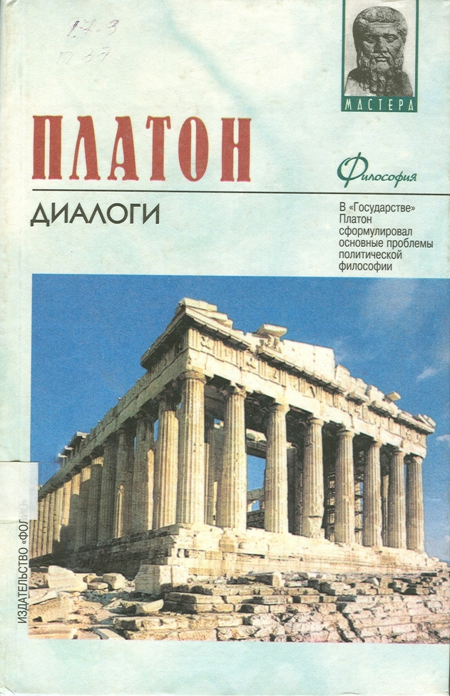
В данное издание входят два самых знаменитых диалога Платона: «Апология Сократа» и «Государство».
Первый из них относится к периоду становления платонизма, а «Государство» представляет взгляды зрелого философа.

Slide 13
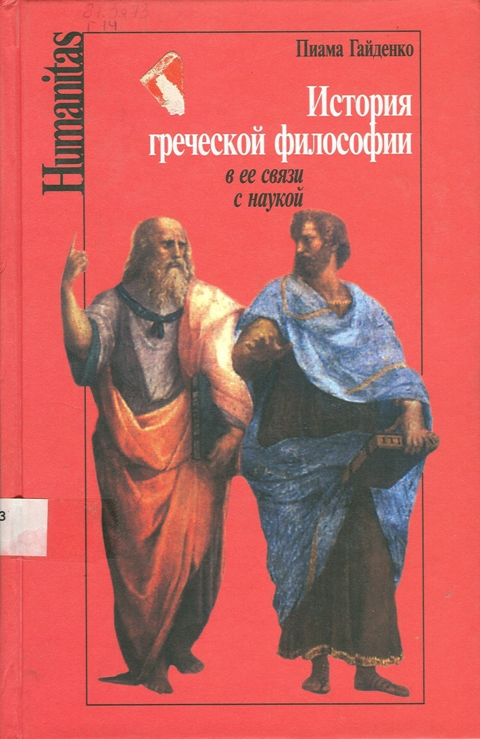
Книга посвящена истории древнегреческой философии: античная философия рассматривается в связи с возникновением и развитием научного знания – математики, космологии, физики.
Излагая учения древнегреческих философов, автор ставил перед собой задачу показать, какие вопросы волновали их и как из стремления решить эти вопросы возникали философские построения, а из неудовлетворенности первоначальными ответами рождались новые проблемы и новые учения.
Раскрыть подлинно общечеловеческое значение тех вопросов, на которые искали ответ древние философы, а также понять смысл находимых ими ответов, смысл, который нередко оказывается скрытым от современного читателя в своеобразии того философского языка, на котором изъяснялись греческие мудрецы, - такая задача в первую очередь ставилась автором книги.

Slide 14

Автор ставит своей целью раскрыть и описать сложный и многозначный механизм происхождения античной философии. Главный объект внимания автора- генезисные зависимомсти, связывающие возникающую философию и предшествующую ей мифологию. Автор равным образом не приемлет как мифогенную теорию происхождения философии, выводящую философию из мифа, так и рационалистический радикализм, исключающий какую бы то ни было роль мифа в становлении философского знания. В пособии истолковывается антиномизм исторического начала древнегреческой философской рациональности; рождение философии понимается как преодоление мифопоэтической модели мышления, и в то же время миф расценивается как необходимое условие возможности происхождения философского умозрения.
Пособие предназначено для студентов и аспирантов философских специальностей.

Slide 15

«Пифагорейские золотые стихи»-уникальный источник, дошедший до нас через многие века, который содержит учение пифагорейской школы в его первоначальной чистоте. «Золотые стихи»- это свод заповедей времен древнего пифагореизма. В емкой символической форме в них излагаются основы правильного образа жизни и пути к божественной мудрости. Большой интерес представляет «Комментарий к Пифагорейским Золотым стихам» неоплатоника Гиерокла( начало V в.н.э.). Гиерокл, основоположник александрийского неоплатонизма, раскрывает содержание «Золотых стихов» с позиций эклектической философии в русле неоплатонического и пифагорейского учений.

Slide 16

Опубликованный в серии «Из классического наследия» том избранных сочинений Аристотеля, «самой всеобъемлющей головы» среди древнегреческих философов, включает труды, посвященные проблемам политики, государства, права, власти. Теоретические построения великого мыслителя, их богатое и разнообразное содержание высоко оценены человечеством и являются важнейшим первоисточником для изучения не только истории античной Греции, но и актуальных вопросов политического развития в современном мире.

Slide 17

В учебном пособии в живой наглядной форме представлены главные вехи в развитии античной литературы, дан филологический анализ. Особое внимание уделено восприятию античного литературного наследия в России.
Книга заинтересует студентов, преподавателей и всех, интересующихся историко-культурными вопросами.

Slide 18
Д.Г.Байрон
«О греческом языке»
И всё же ты, как в древности, чудесен,
Ты каждой гранью прошлого велик,
Заветный край героев, битв и песен,
Где родился божественный язык,
Что и в пределы Севера проник
И зазвучал живой и юный снова,
В сердцах горячих, на страницах книг,
Искусства гордость, мудрости основа,
Богов и светлых муз возвышенное слово.

Slide 19
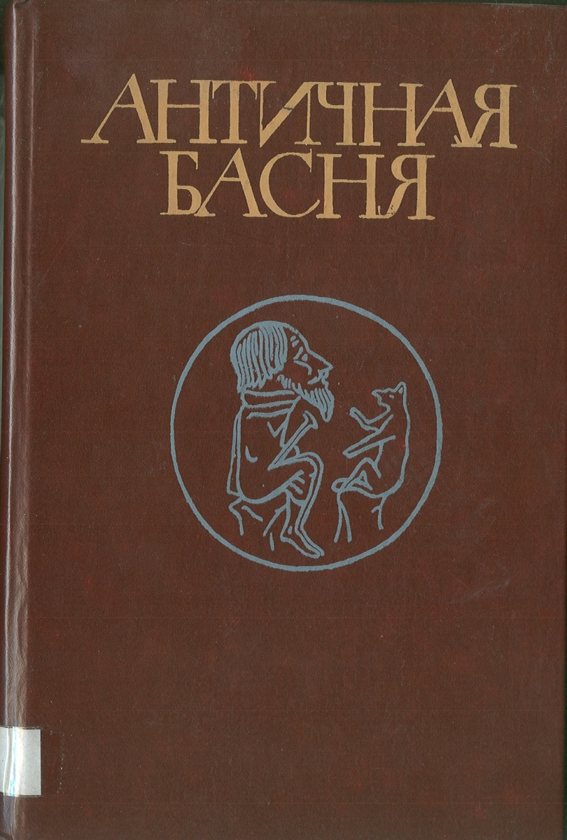
«Античная басня» состоит из трех частей. Во-первых, это «басни Эзопа» – свыше четырехсот коротких прозаических басен народного происхождения, послуживших сокровищницей сюжетов для баснописцев последующих веков. «Басням Эзопа» предпослана веселая народная книга «Жизнеописание Эзопа». Далее следуют басни Федра и Бабрия (I в.н.э.), впервые переложивших многие из эзоповских сюжетов в стихотворную форму. В приложении дается «Филогелос»(«Смехач») – позднеантичный сборник коротких анекдотов.

Slide 20
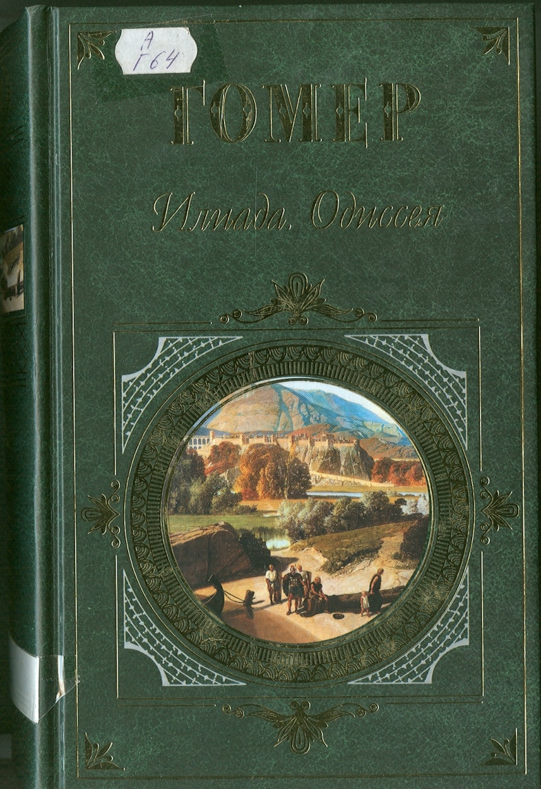
Личность легендарного древнегреческого поэта Гомера до сих пор остается загадкой, но именно он считается автором величайших памятников мировой литературы – «Илиады» и «Одиссеи», - со славой прошедших испытание временем.
Поэмы Гомера оказали огромное воздействие на мировую литературу, обогатили поэзию каноническим размером – гекзаметром, дали пищу для изучения историками быта и нравов той эпохи, его сюжеты вдохновили многих художников и скульпторов на создание бессмертных шедевров.

Slide 21

В книге представлены тексты древнегреческой литературы, иллюстрирующие важнейшие этапы ее развития: поэмы Гомера «Илиада» и «Одиссея»,произведения лирической поэзии VII – VI вв.до н.э. образцы классической драмы V – IV вв.до н.э. – (трагедии Эсхила, Софокла, Еврипида;комедии Аристофана и Менандра), памятники исторической (Фукидид) и эстетической (Аристотель)мысли, произведения эпохи эллинизма.

Slide 22
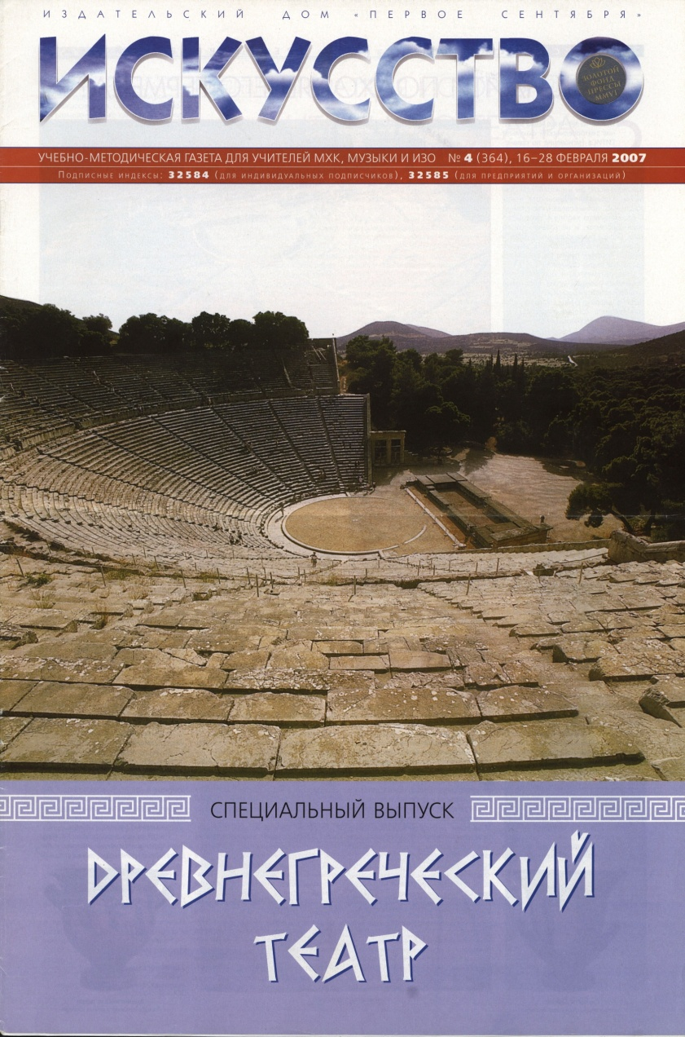
«Искусство» №4
Учебно-методическая газета для учителей МХК, Музыки и ИЗО.
16 – 28 февраля 2007 г.
Специальный выпуск
«Древнегреческий
театр».

Slide 23
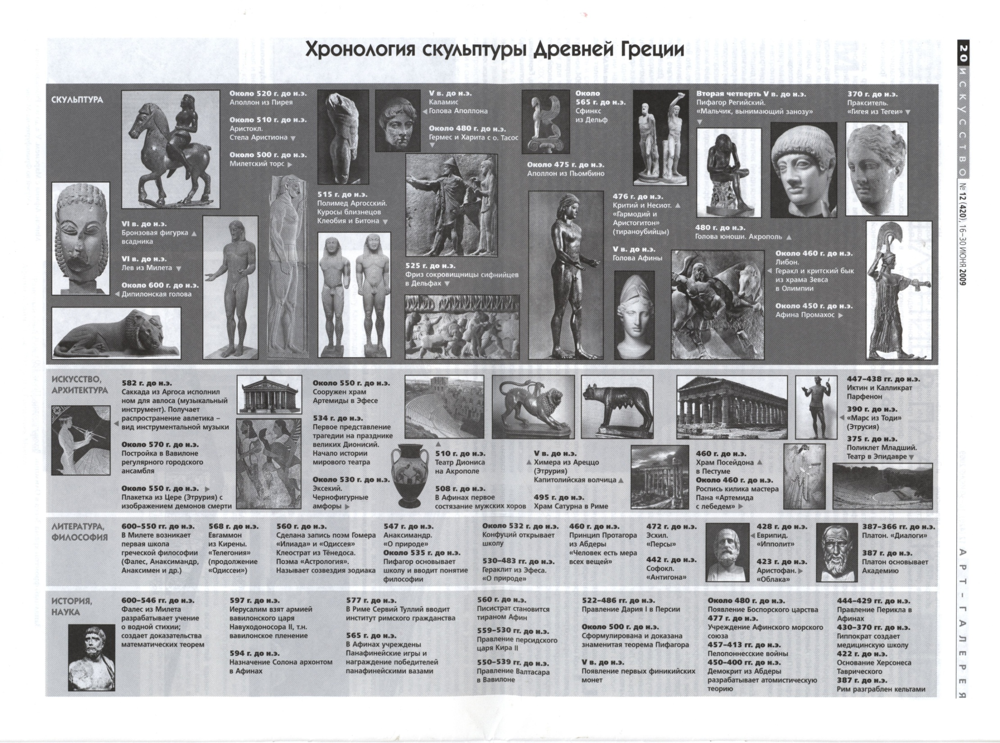

Slide 24

Словарь-справочник содержит свыше 800 статей по древнегреческой и римской литературе, театру, изобразительному искусству, философии, науке. Дается характеристика творчества античных поэтов и писателей, историков и ораторов, скульпторов и архитекторов, философов и деятелей науки; приводятся сведения о важнейших памятниках античной архитектуры, пластики и живописи, о понятиях и терминах из области античных литературных жанров и стихосложения, о реалиях театральных представлений.
В Словаре-справочнике находят освещение также важнейшие исторические события и мифологические сюжеты, знание которых необходимо для понимания явлений античной культуры.

Slide 25

«Искусство Древней Греции» Людмилы Акимовой посвящена эллинскому искусству эпохи классики (V-VI вв.до н.э),от Крития и Несиота до поздних греческих стел и танагрских статуэток.Рассматриваются художественные концепции всех крупных мастеров Греции – архитекторов, ваятелей и вазописцев. Анализируется художественный процесс: эволюция стиля, структуры жанров, смысловой системы, поэтики и философии искусства. Книга снабжена богатым иллюстративным материалом.

Slide 26

Настоящая книга представляет собой перевод сочинения известного голландского математика Б.Л.ван дер Вардена (1903-1996) по истории математики Древнего мира. Автор рисует картину становления и развития арифметики, геометрии и других математических дисциплин в Древнем Египте, Вавилоне и Греции. Ван дер Верден рассматривает много интересных проблем, но основная цель книги, по его мнению, состоит в том, чтобы показать: каким образом Фалес и Пифагор, исходя из вавилонской математики, придали ей совершенно другой, специфически греческий характер; как в школе пифагорейцев и вне ее математика с появлением все более строгих требований логики все больше и больше развивалась; каким образом математика трудами Теэтета и Евдокса, друзей Платона, была приведена к той высшей степени совершенства, красоты и точности, которую мы можем увидеть в «Началах» Евклида.

Slide 27
Как математика стала настоящей наукой.
И в Египте, и в Вавилоне числами пользовались в основном для решения практических задач. Число было полезным орудием, не более того. Если вавилонскому математику надо было умножить какое-нибудь число на 15, он брал таблицы умножения на 3 и на 5, сначала по первой таблице умножал число на 3, а потом по второй умножал полученный результат на 5. Ему и в голову не приходило заинтересоваться, чем же отличаются числа 3 и 5 от числа 15. Теории простых и составных чисел ни у египтян, ни у вавилонян не было.
Положение изменилось, когда математикой занялись греки. В их руках математика из ремесла превратилась в науку. Настоящей наукой математика стала только у древних греков, это был удивительный талантливый народ, у которого учатся многому даже сейчас, тысячи лет спустя.
Греческие племена стали селиться на северных и восточных берегах Средиземного моря около 4 тысяч лет тому назад.
А знаете, почему греки обогнали в математике все другие народы? Потому, что они хорошо умели спорить. Чем же споры могут помочь науке? Древние Греки считали, что спор помогает найти самое лучшее, самое правильное решение. Они даже придумали такое изречение: «В споре рождается истина». И в науке греки стали поступать так же, как на народном собрании. Они не просто заучивали правила, а доискивались причины: почему правильно делать так, а не иначе. Каждое правило греческие математики старались объяснить, доказать, что оно верное. Они спорили друг с другом, рассуждали, старались найти в рассуждениях ошибки.
Докажут одно правило – рассуждения ведут к другому, более сложному, потом - к третьему, к четвертому. Из правил складывались законы, а из законов – наука математика.
Едва родившись, греческая математика сразу семимильными шагами пошла вперед. Ей помогали чудесные сапоги скороходы, которых раньше у других народов не было. Они назывались «рассуждение» и «доказательство».

Slide 28

Книга является дополнением к комплексу учебников серии «Математика в техническом университете» и знакомит читателя с основными фрагментами истории становления современной математики. В ее основу положены лекции по курсам «Введение в специальность» и «История математики»,читаемые автором студентам МГТУ им.Баумана, обучающимся по специальности «Прикладная математика». В первой части книги основное внимание уделено биографиям творцов математики и тех мыслителей, чьи идеи оказали решающее влияние на развитие этой науки. Во второй части изложена история некоторых основных математических понятий и идей.
Для студентов технических вузов и учителей математики, а также всех, интересующихся историей науки.

Slide 29
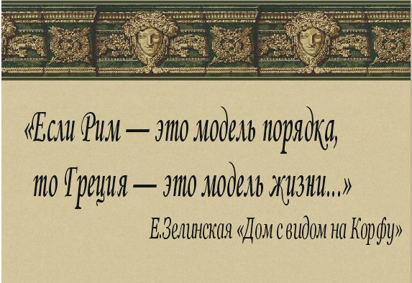

Slide 30
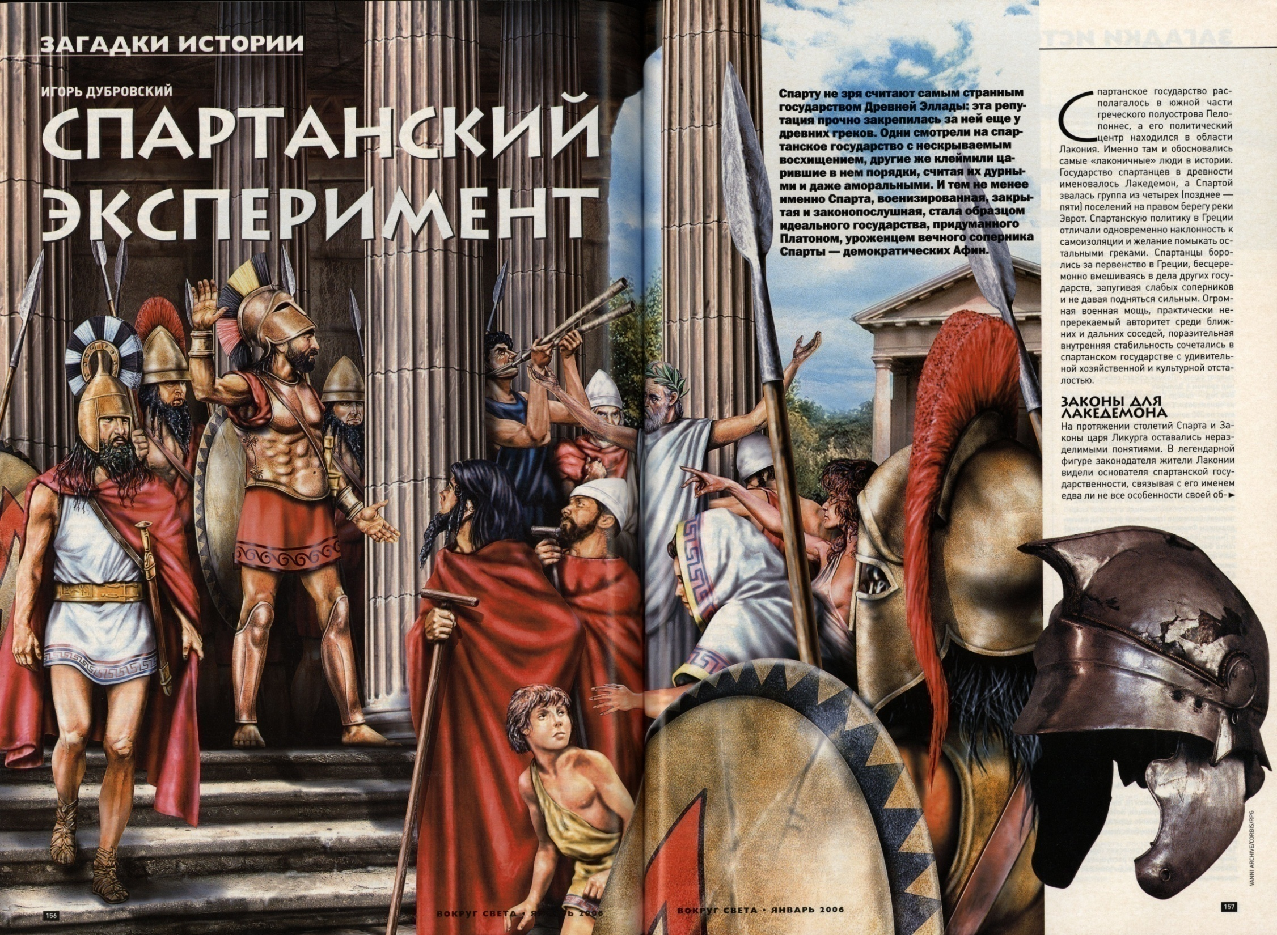

Slide 31
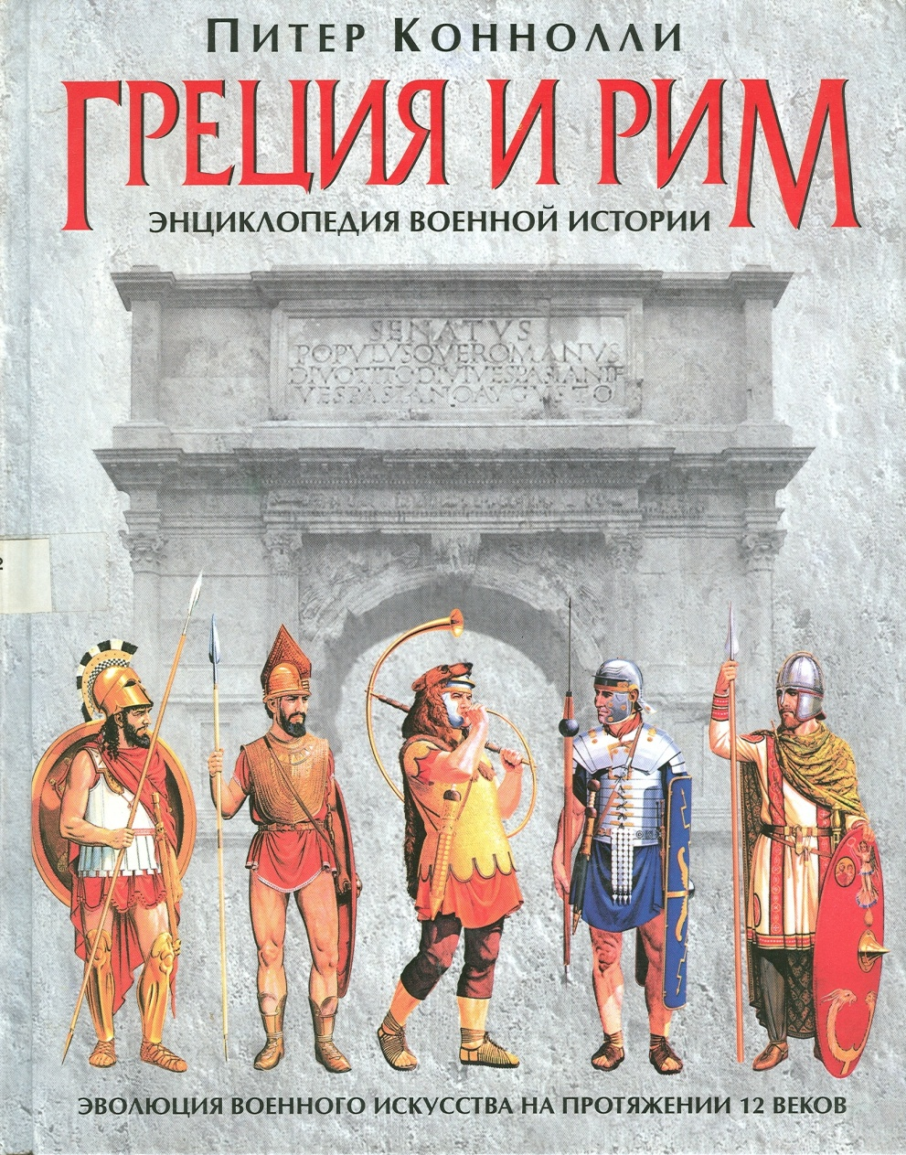
Перу П.Коннолли принадлежат три работы, посвященные армии и вооружению античных времен. Его труды стали существенным вкладом в историческую науку и способствовали развитию широкого интереса к этой увлекательной теме.
Питер Коннолли представляет общий исторический обзор со времен ранней Греции и до падения Римской империи.

Slide 32

Книга посвящена истории, организации, вооружению, тактике и традициям греческих армий VI-IV вв.до н.э. Издание включает цветные иллюстрации, отражающие особенности вооружения и одежды воинов периода наивысшего могущества античной Греции.
Адресовано широкому кругу читателей.

Slide 33
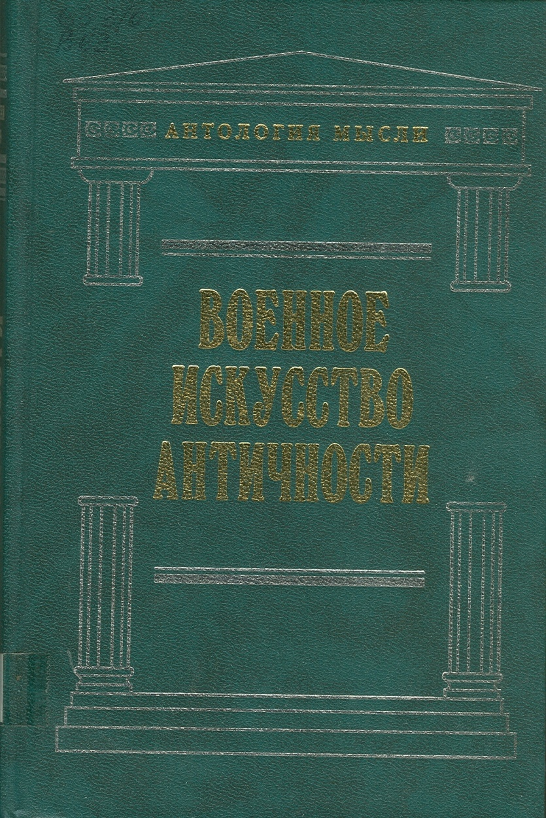
Сборник посвящен военному искусству в период античности и раннего Средневековья. От Перикла и фиванского «священного отряда» – к Александру Македонскому и его походам, которые привели к созданию первой в истории цивилизации евро-атлантической империи. От увязнувших в междоусобицах диадохов – к горделивой поступи римских легионов, покоривших Ойкумену и подчинивших ее власти Вечного города. От Рима первого – к Риму второму, то есть к Византии, унаследовавшей от своего западного «прародителя» стремление к мировому господству…
Публикуемые сочинения наиболее известных греческих, римских и византийских авторов позволят читателю получить из «первых рук» сведения о различных сторонах ведения войны в древности.

Slide 34


История Греции в биографиях Г.В.Штолля.
В книге в популярной форме повествуется о замечательных людях Древней Греции. Их ратные и мирные дела снискали славу античной культуре Эллады. Книга является первой из трех книг об истории Древней Греции и Рима.

Slide 35
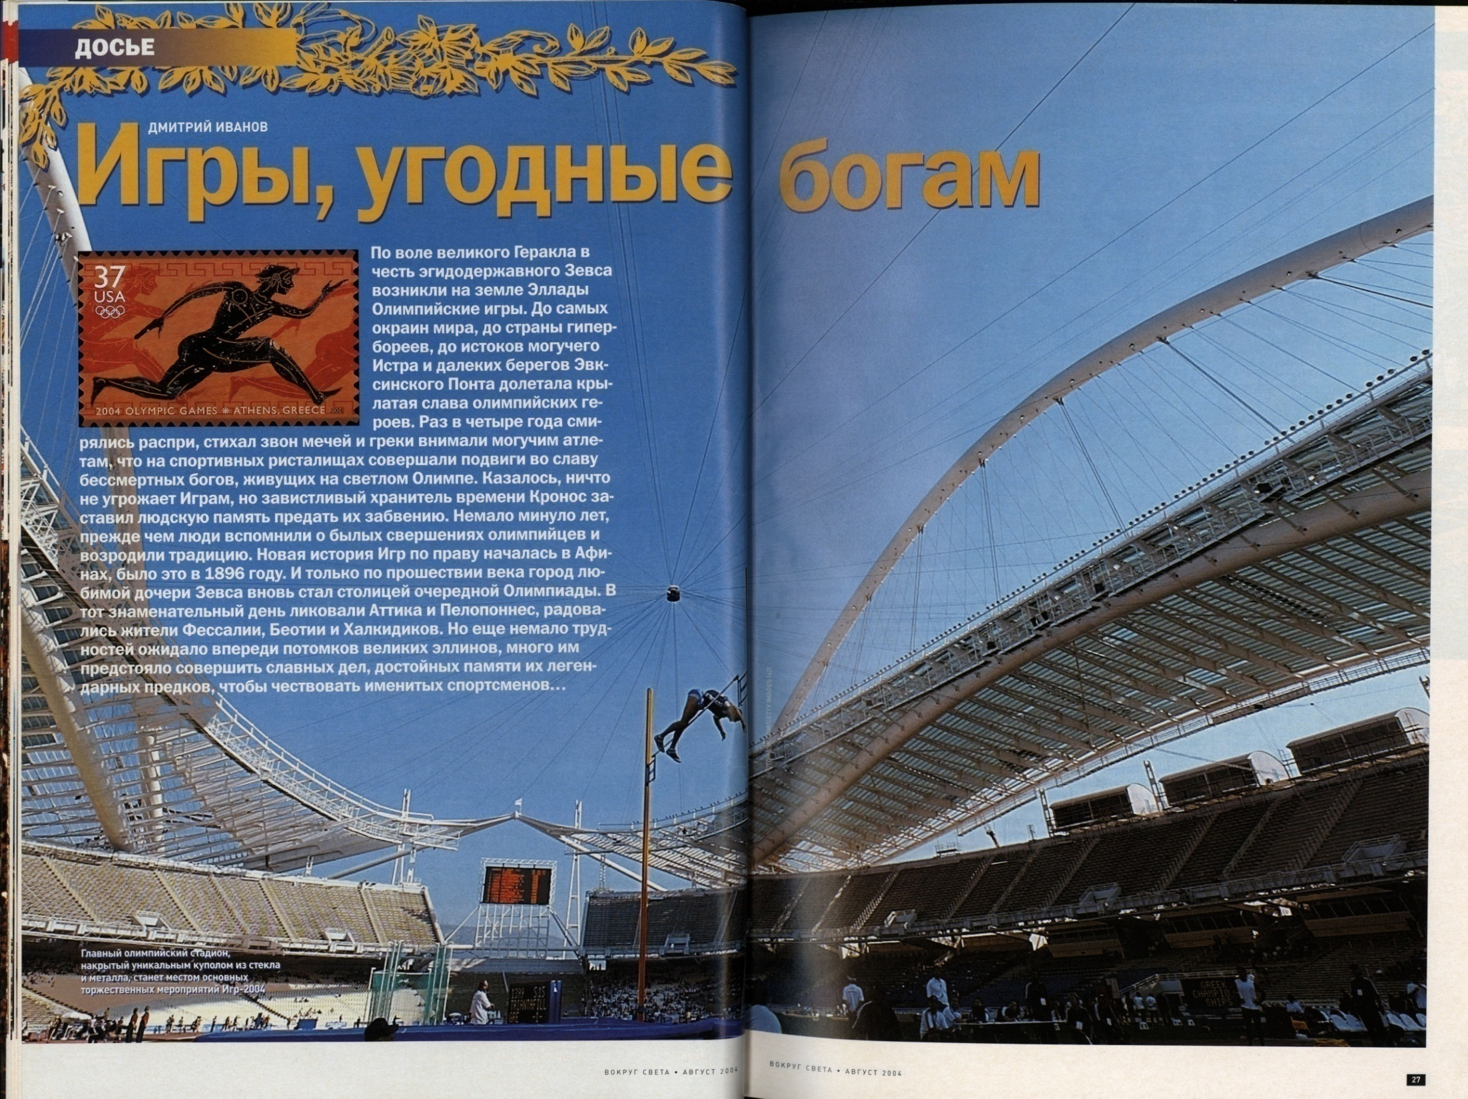

Slide 36

В этой книге любопытный читатель сможет найти много интересной информации, касающейся истории древних Олимпиад. Кто была единственная женщина, допускаемая на трибуны в дни Олимпиад на мужские состязания? Почему дельфийскую пророчицу однажды прозвали именем Пифия? Почему в религии древних греков не более 30 богов, и есть ли связь олимпийских богов с пришельцами из Космоса? Почему к древним Играм не допускались варвары и рабы, и атлеты состязались в обнаженном виде? А знаете ли вы, что, несмотря на строжайший запрет «предлагать противнику деньги за поражение или послабление в состязании, а также подкупать или даже пытаться подкупать судей, такие случаи имели место при проведении Олимпийских игр?
Не верите? Почитайте – и убедитесь!

Slide 37
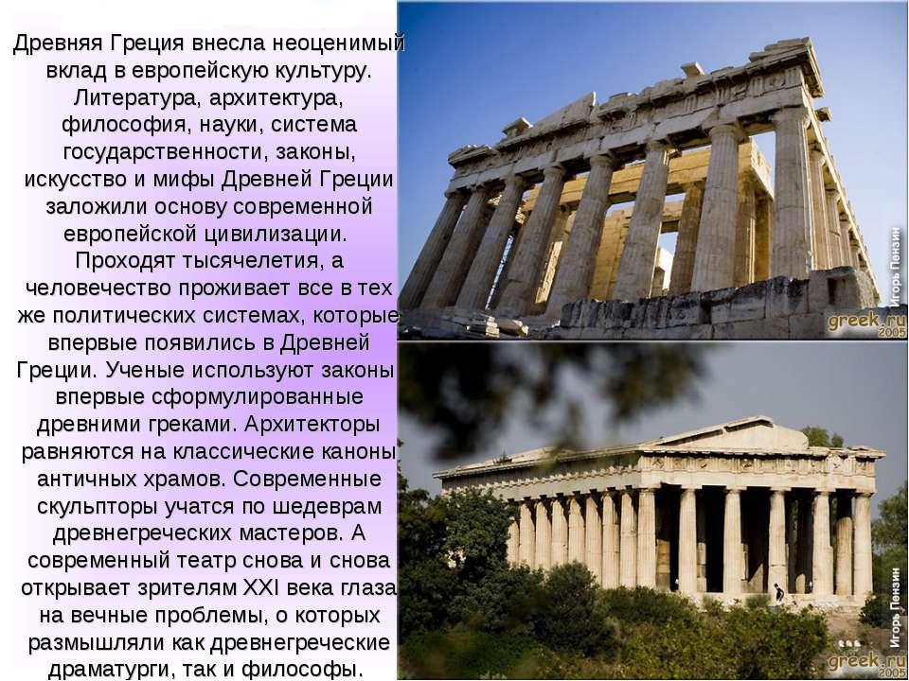

Slide 38
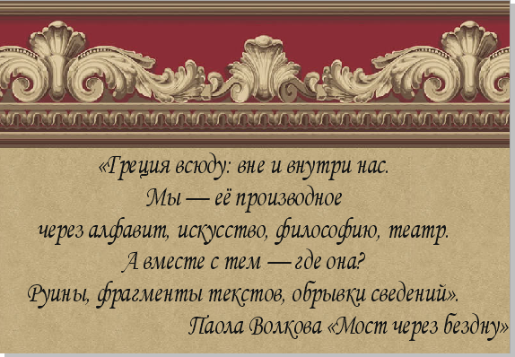

Slide 39

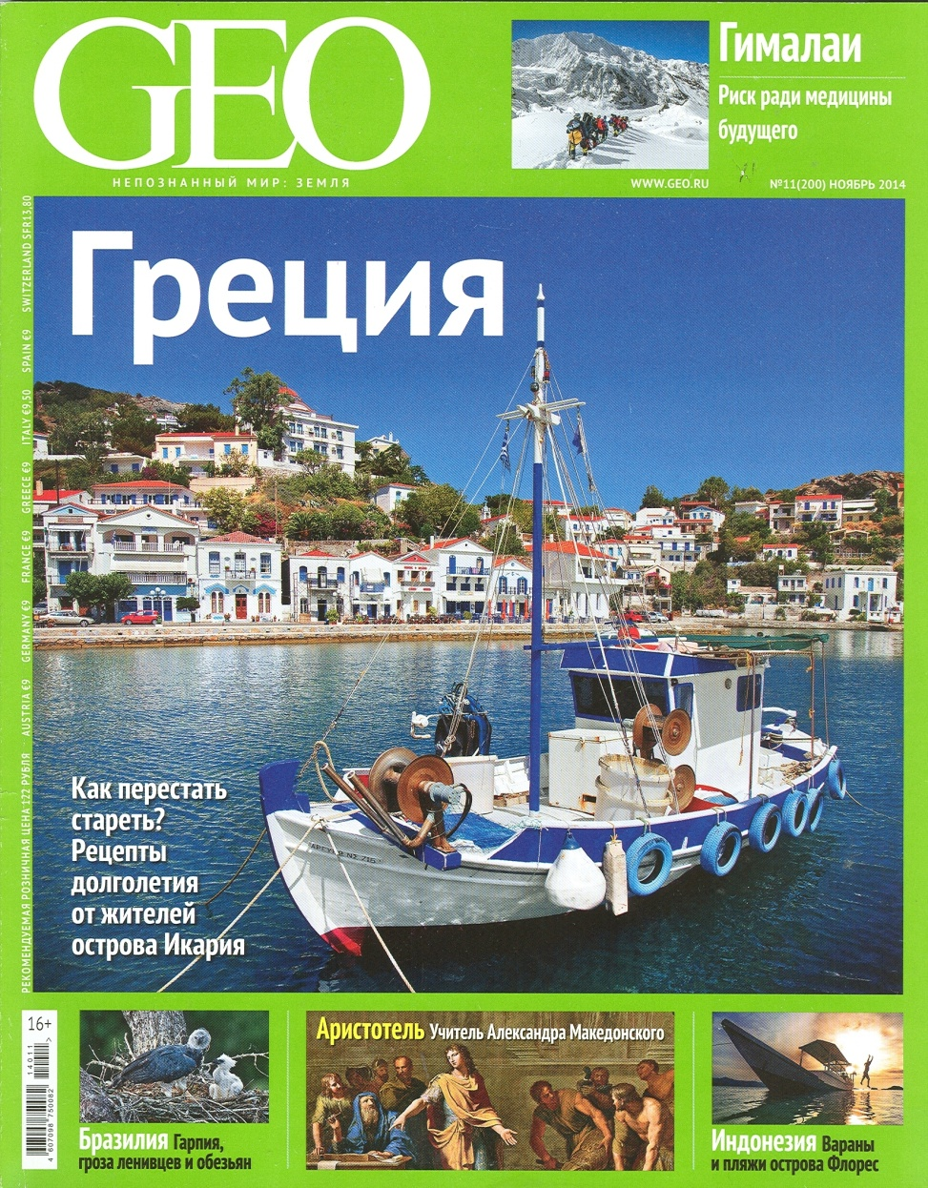
Журнал «Гео» №11, 2014 год
Тема номера –
Греция…

Slide 40

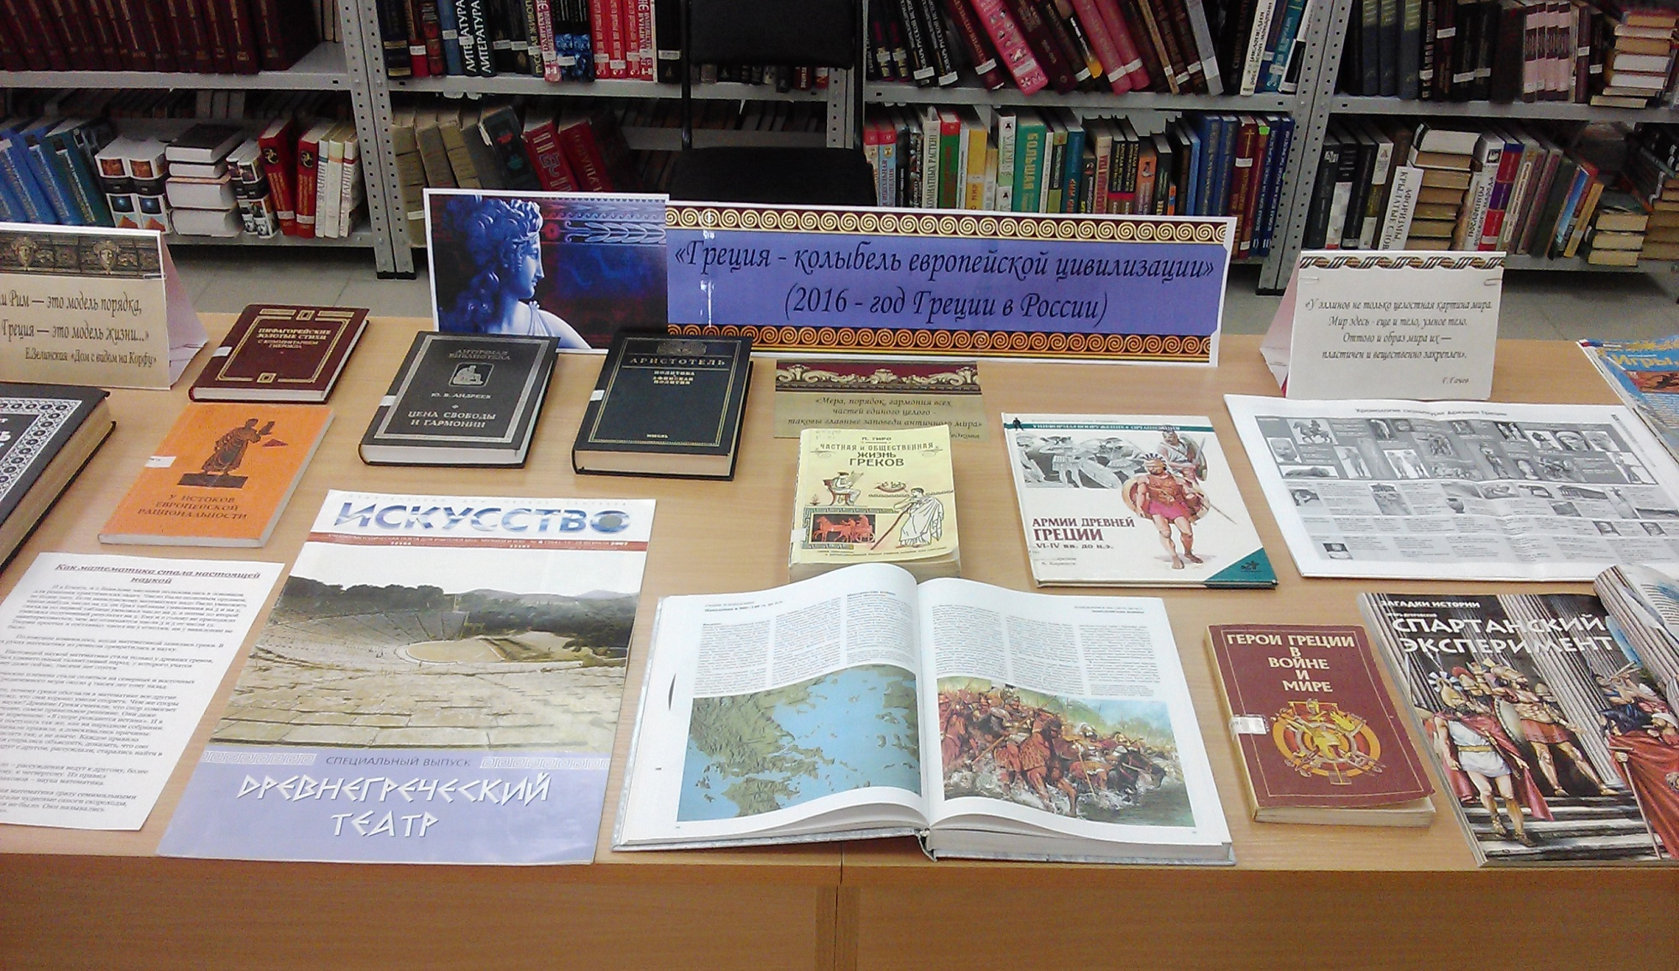
Приглашаем посетить нашу выставку!
6 корпус НГТУ ауд.6162
(читальный зал открытого доступа)

